Slide 1


НОВОГОДНИЙ
АНТУРАЖ
МАДОУ «Детский сад №-19 «Росинка»

Slide 2
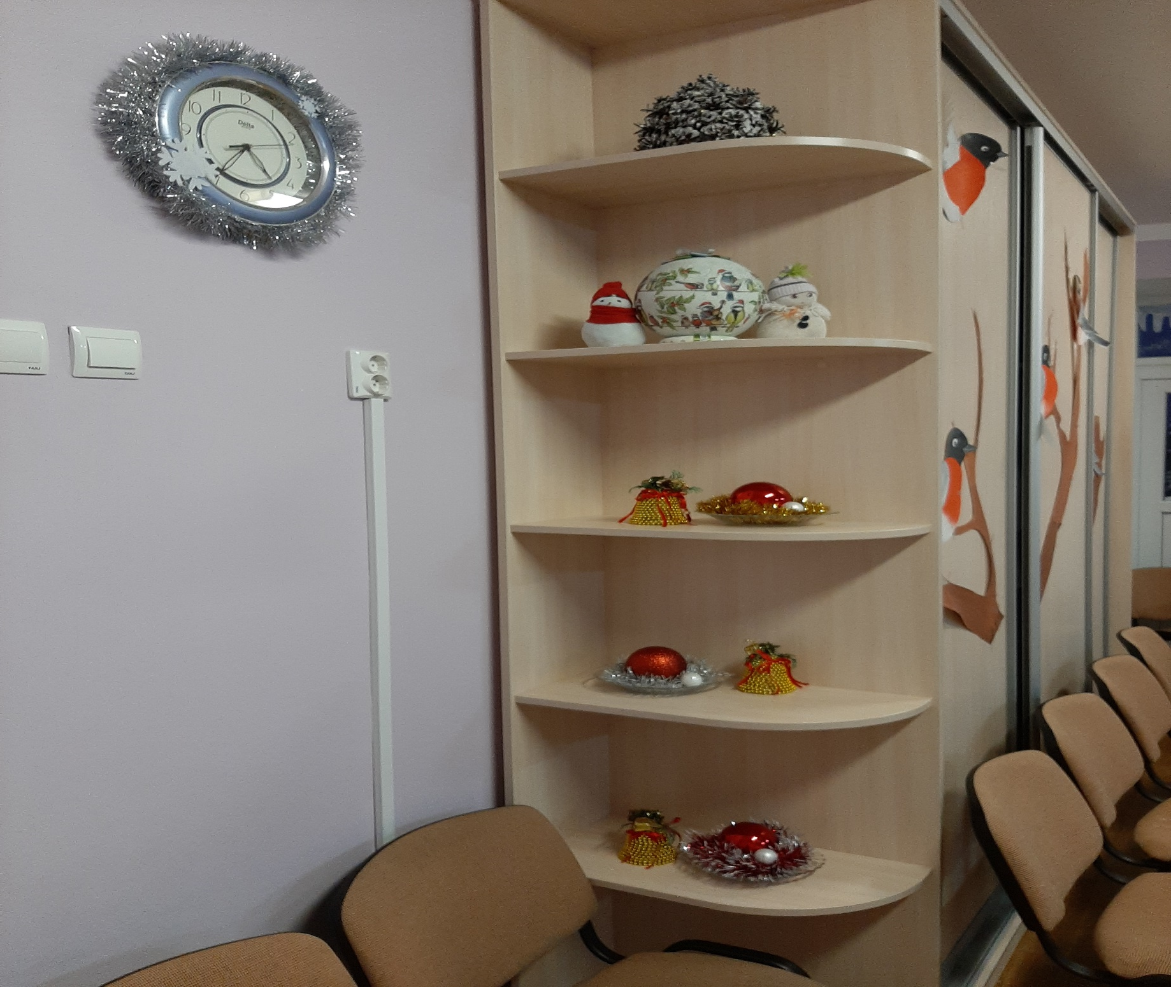


Slide 3
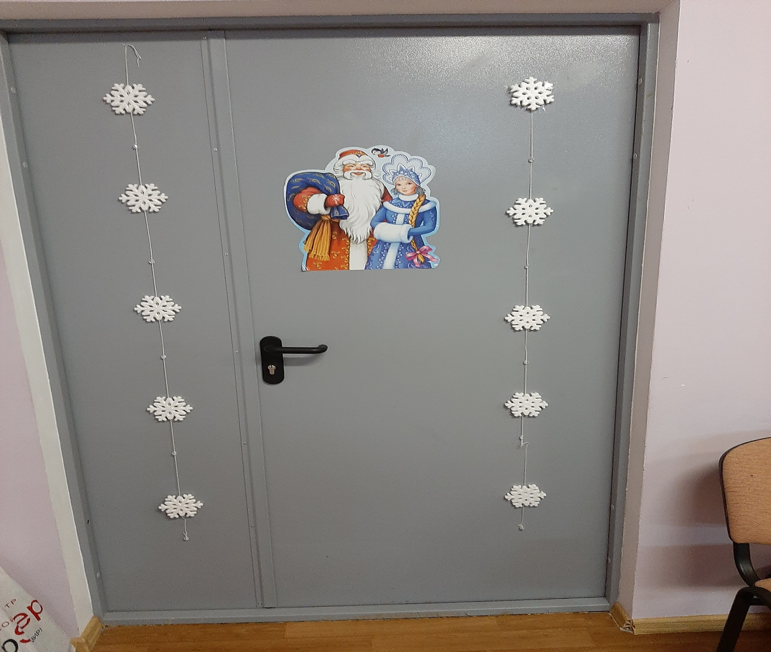

Slide 4
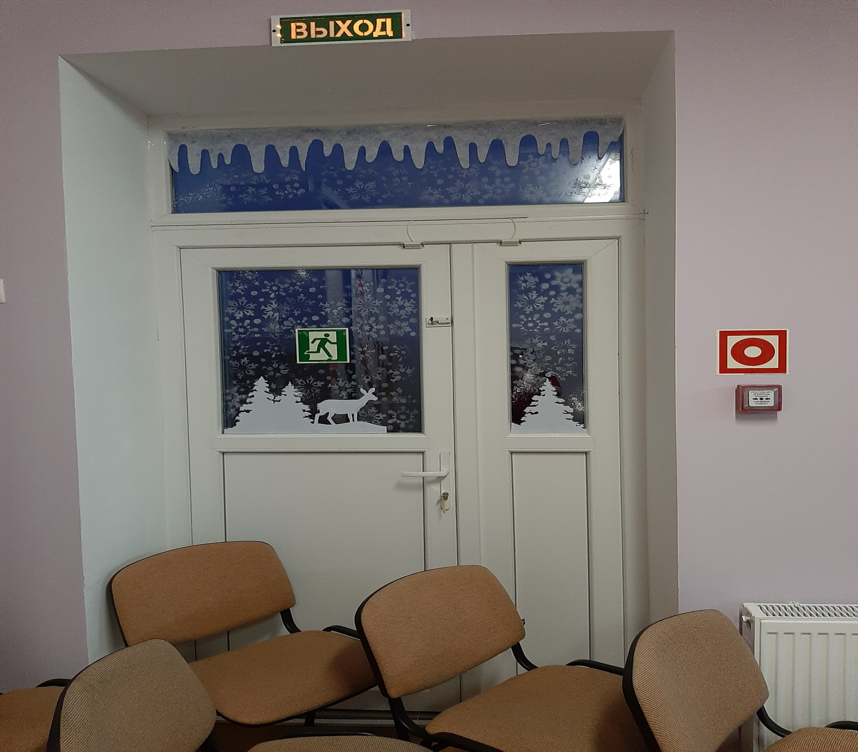

Slide 5
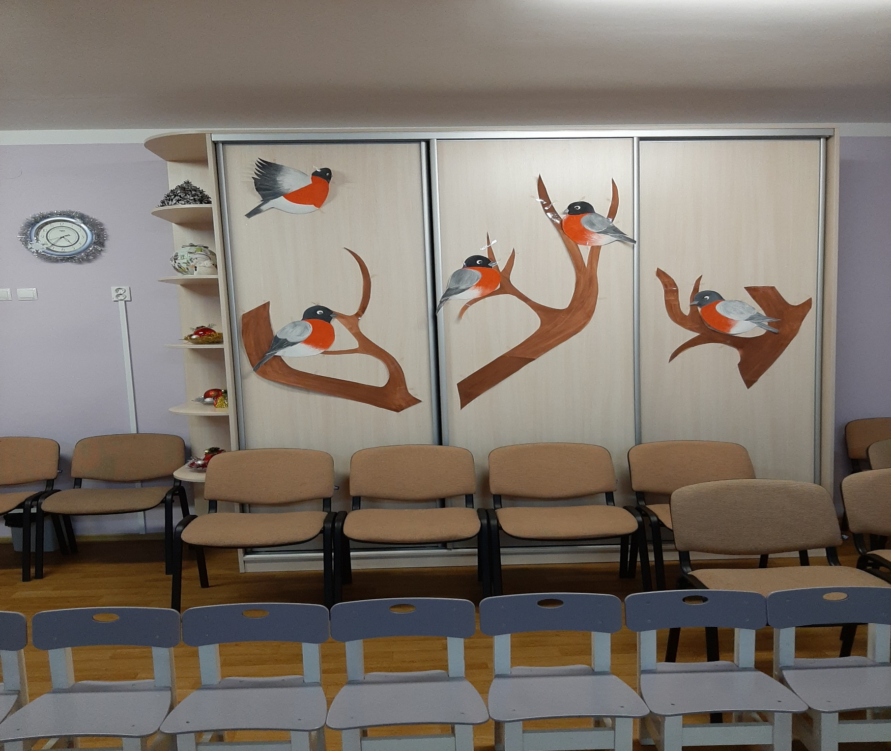

Slide 6
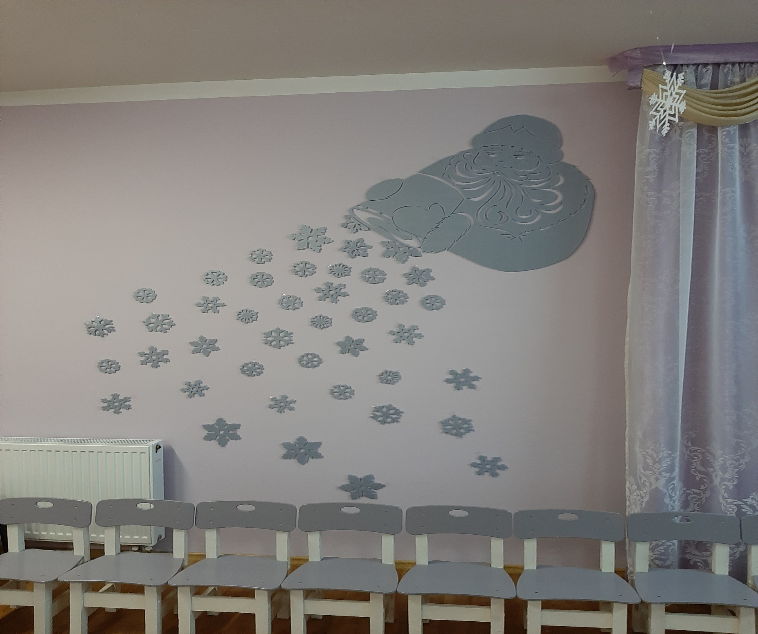

Slide 7
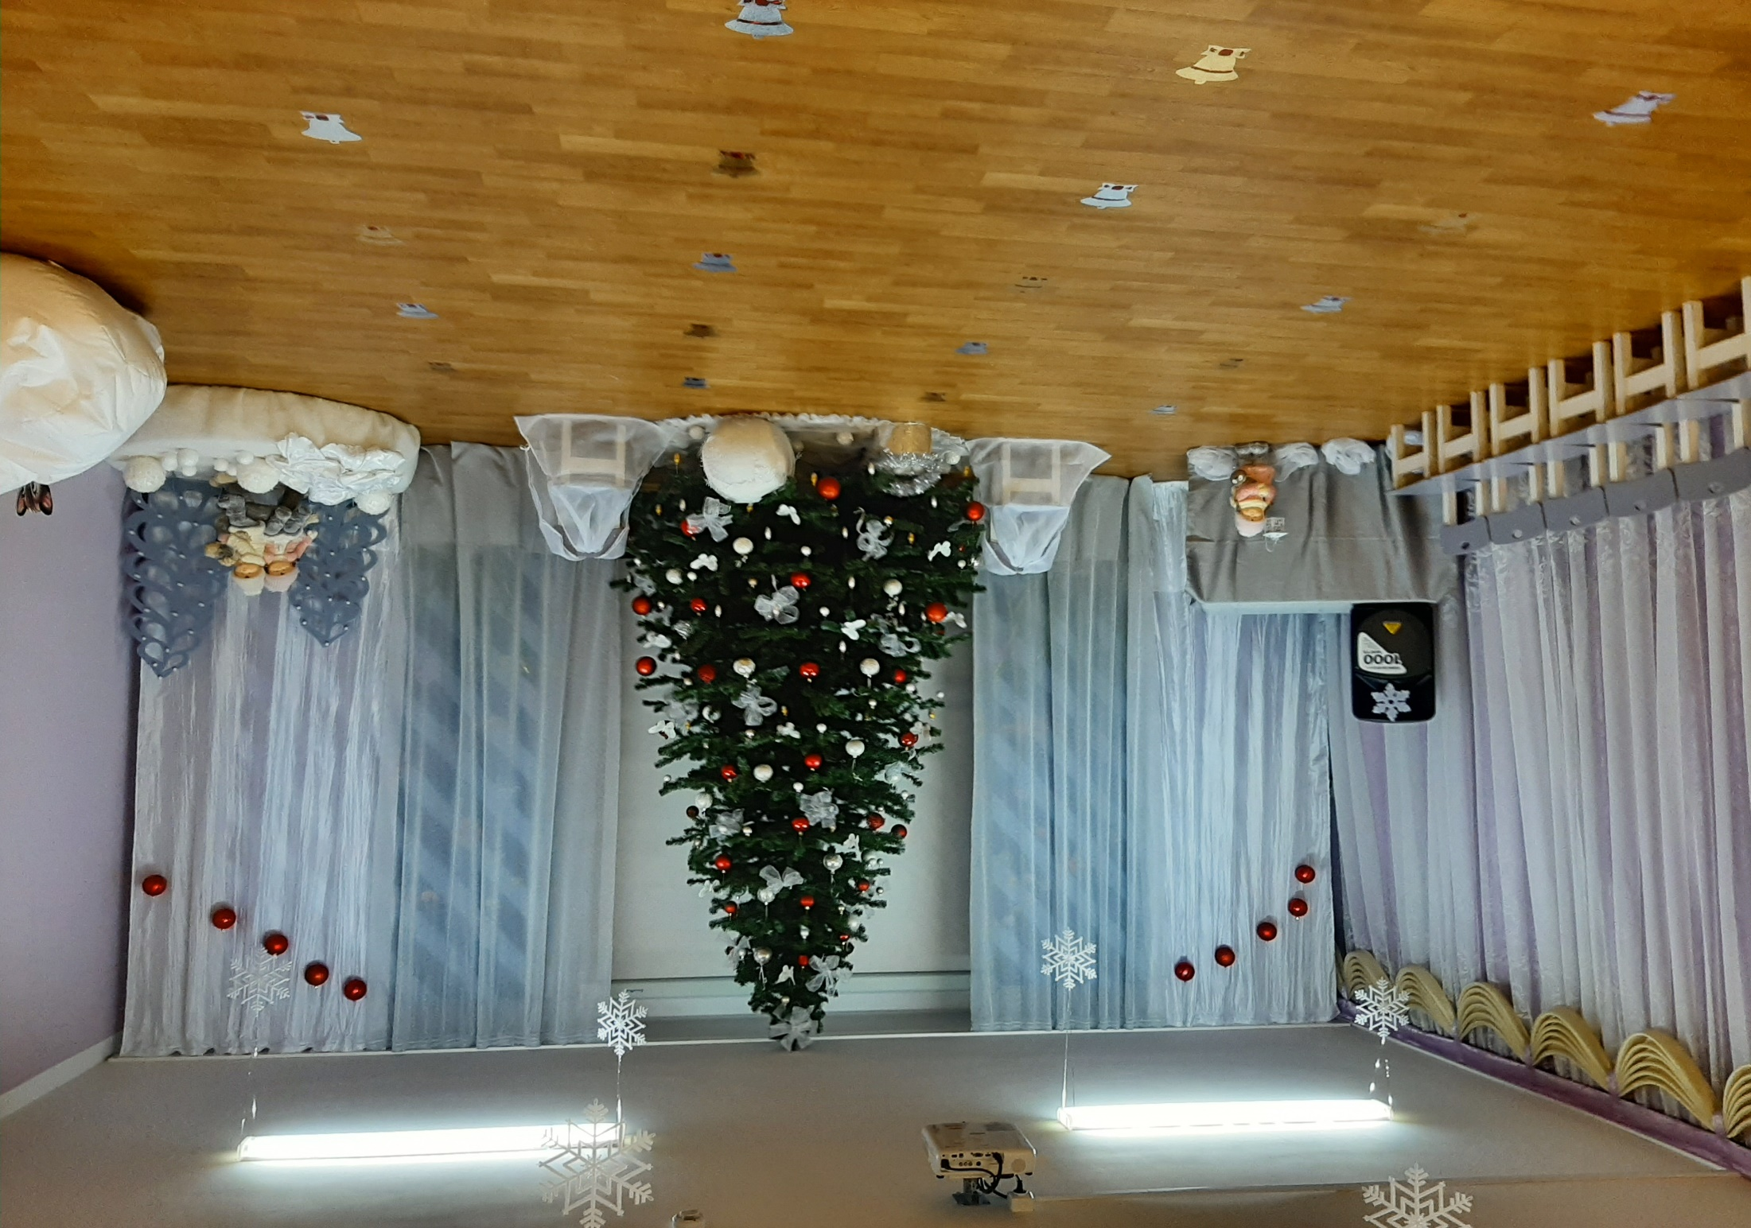

Slide 8
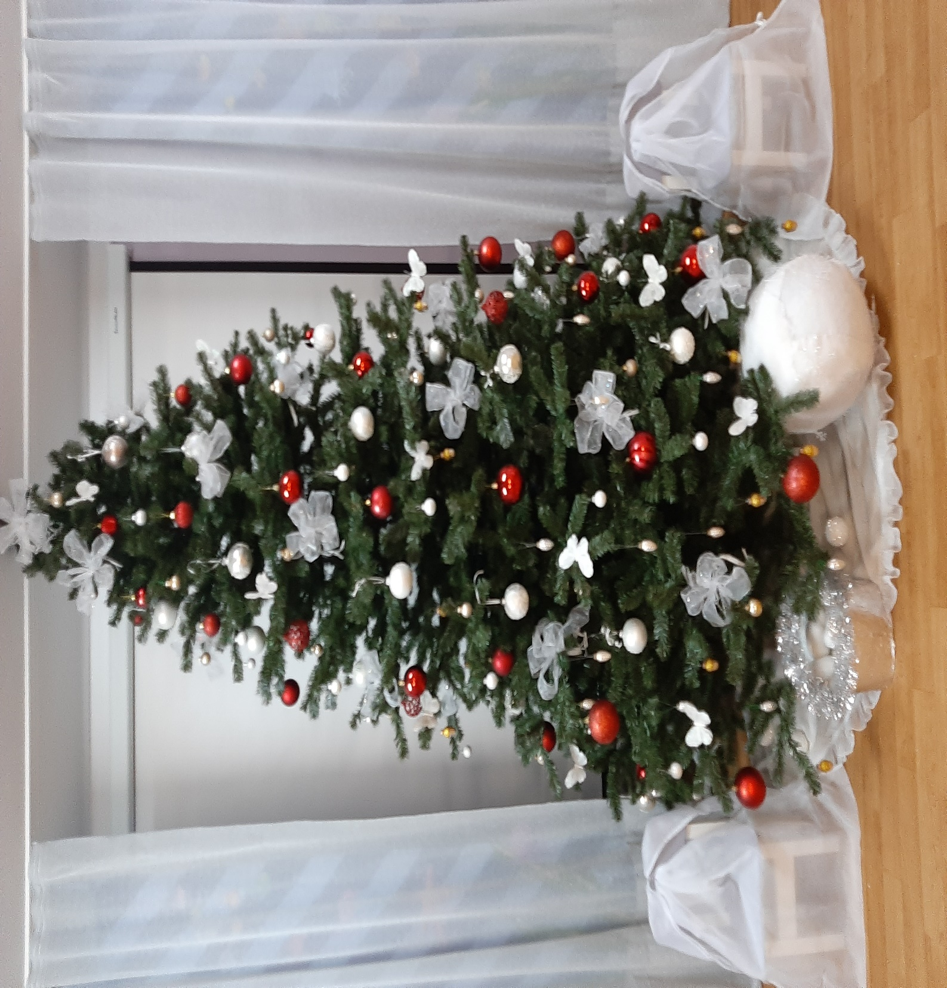

Slide 9
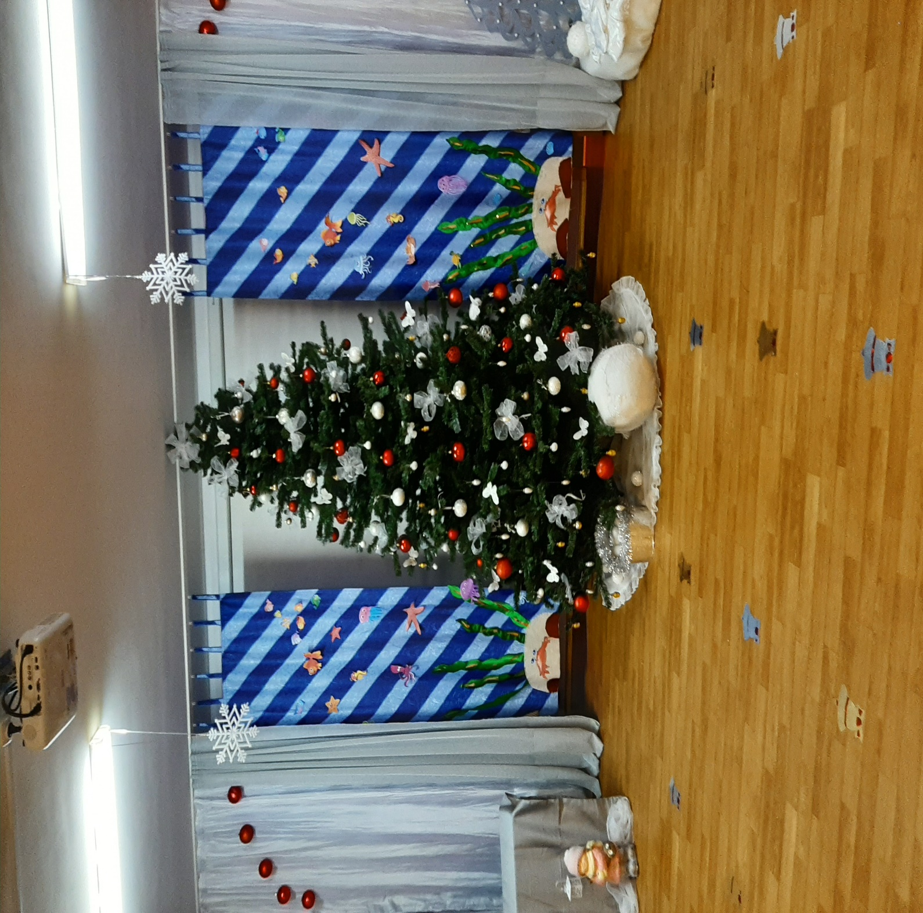

Slide 10
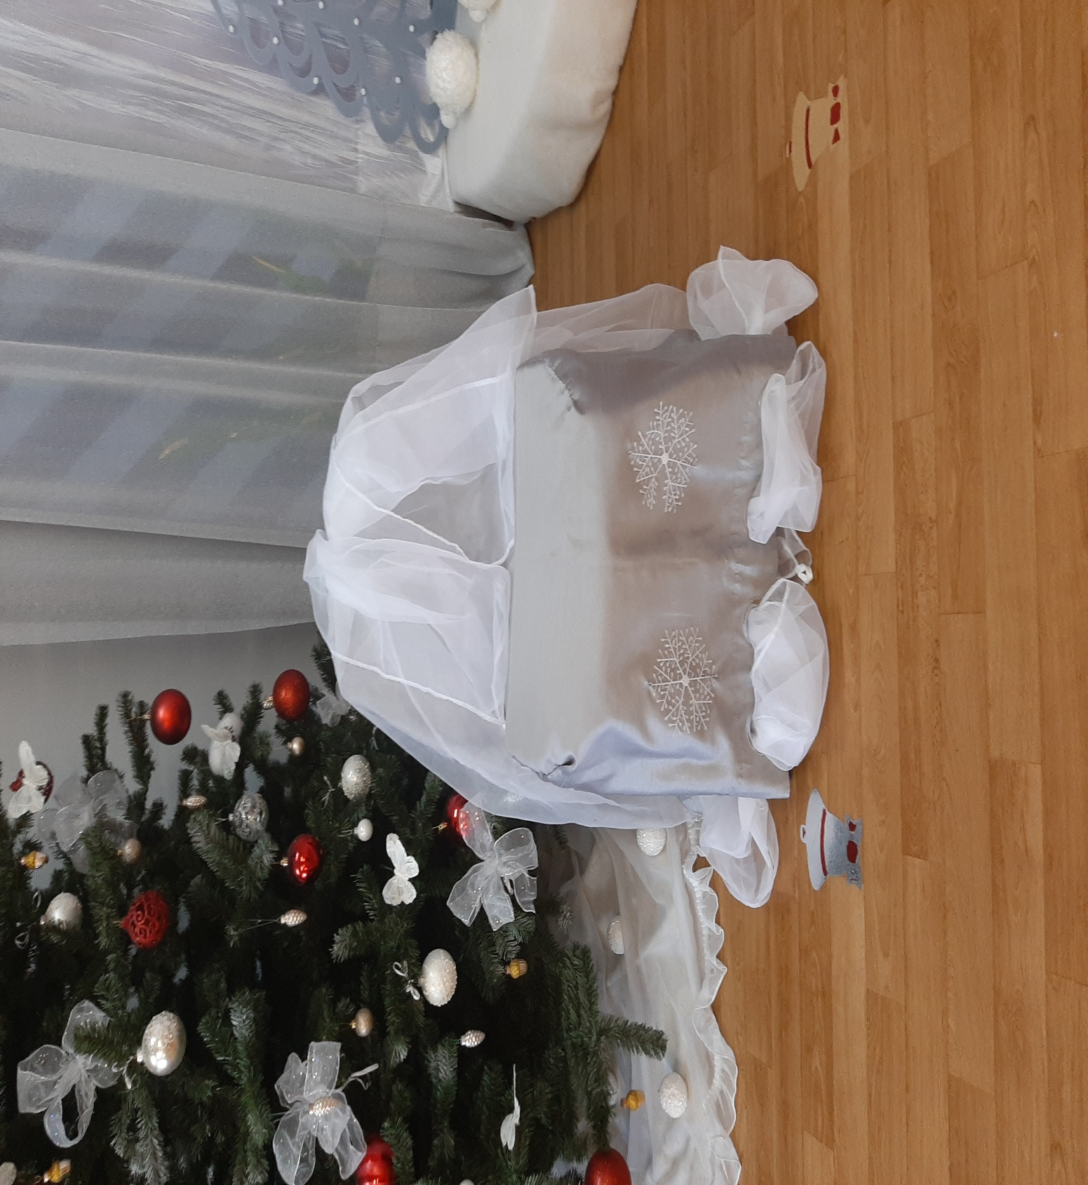

Slide 11
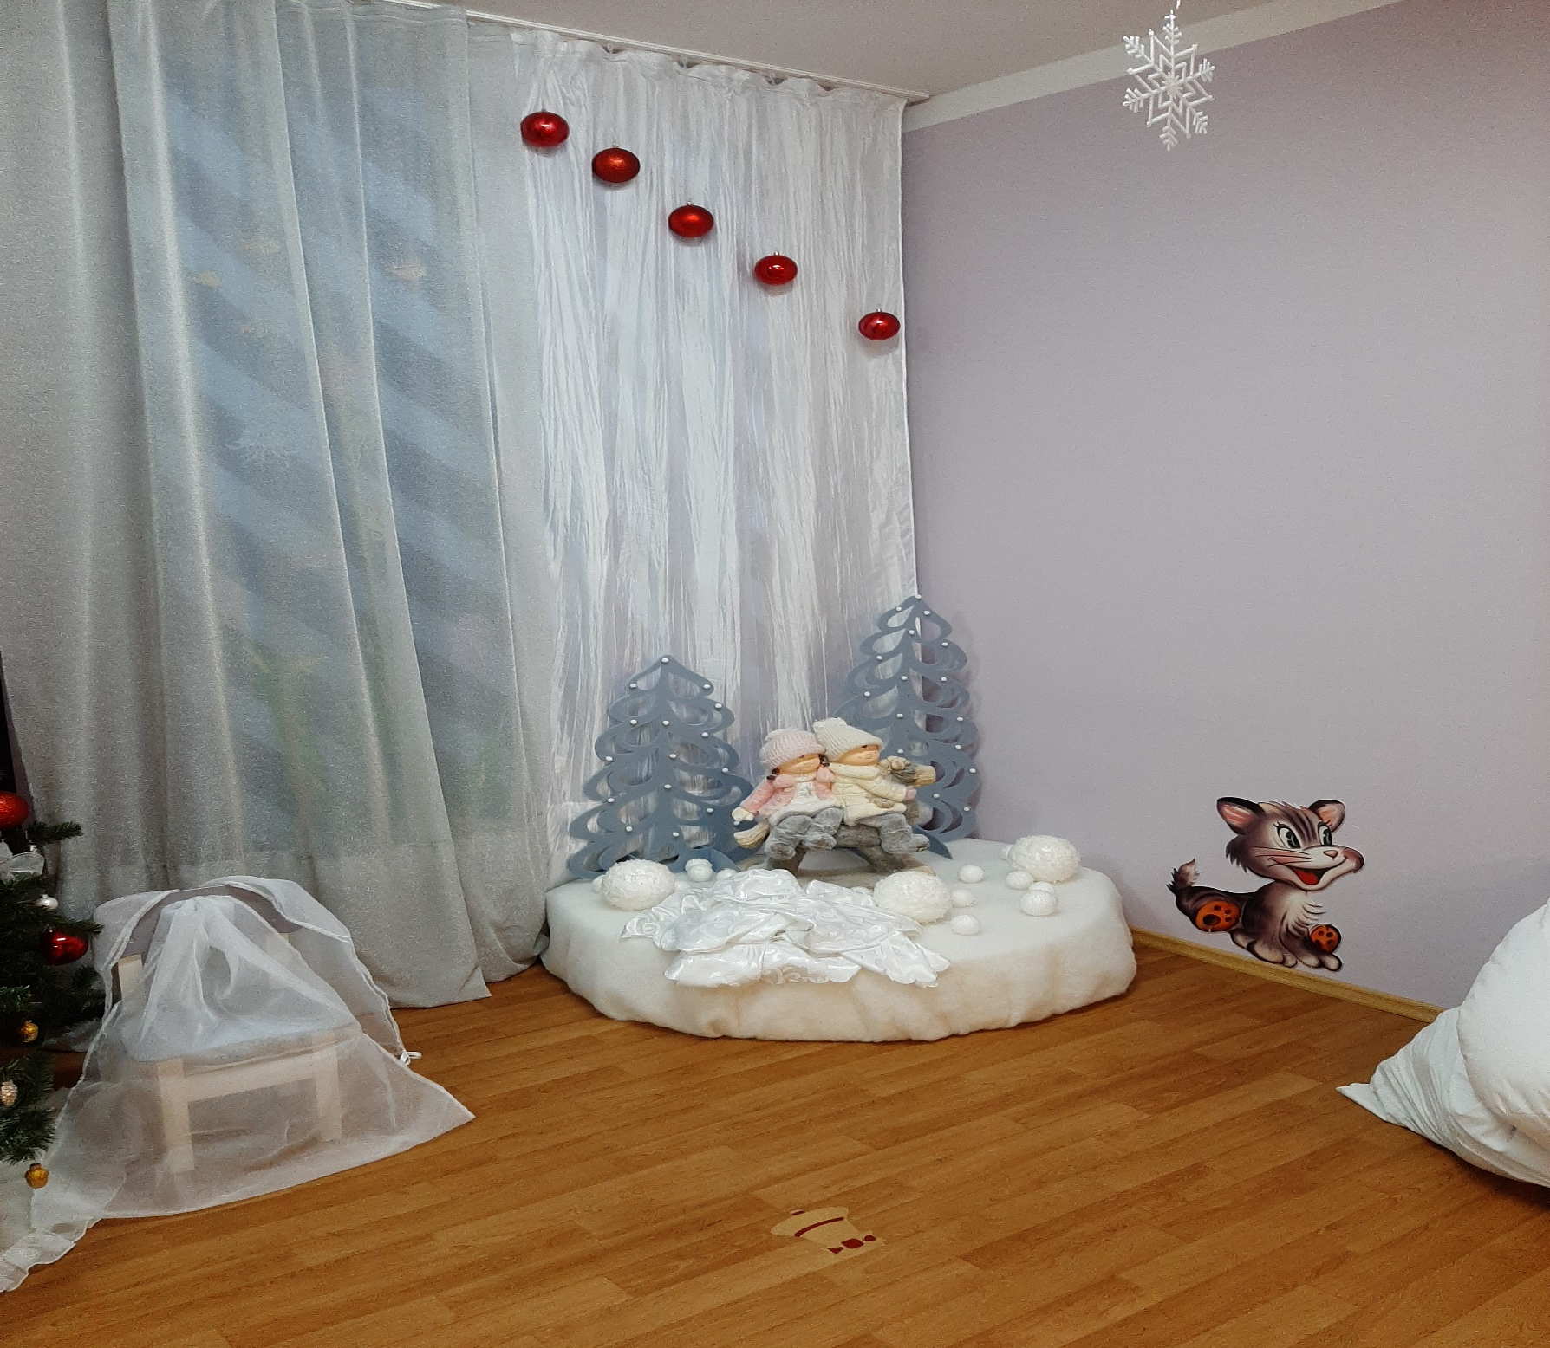

Slide 12
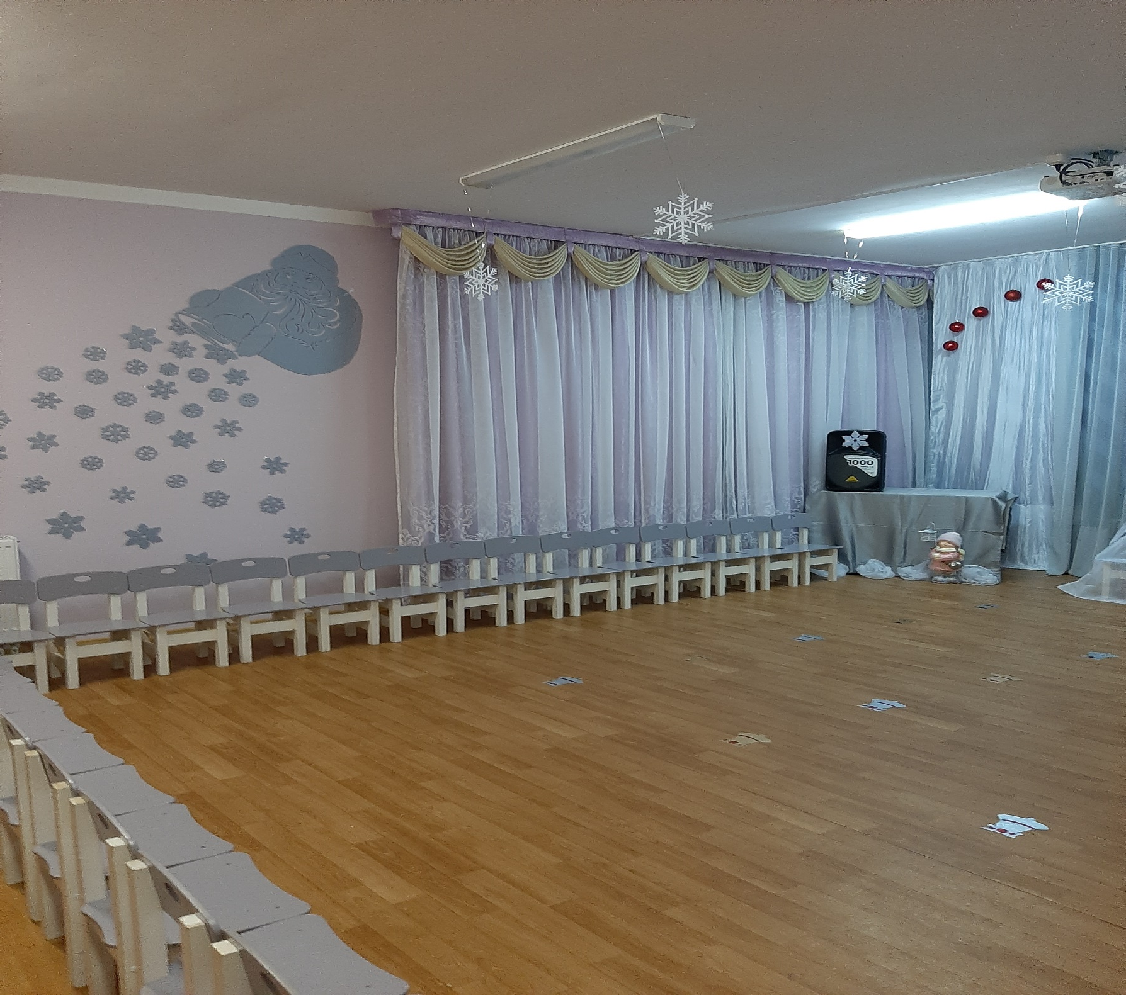

Slide 13

УДАЧИ, ЗДОРОВЬЯ,
ТВОРЧЕСКИХ УСПЕХОВ В НАСТУПИВШЕМ НОВОМ 2021 ГОДУ !

